Slide 1
Materijali u graditeljstvu

Slide 2
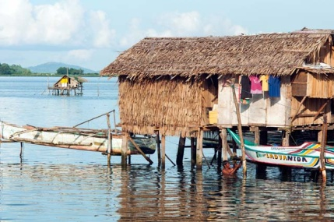
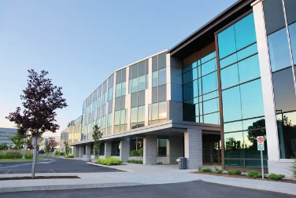
Graditeljstvo je najstarija grana tehnike.
Vrste materijala u graditeljstvu prema nastajanju:
Prirodni materijali
Umjetni materijali
Trava
Lišće
Koža
Drvo
Kamen
Zemlja
Led
…
Cement
Gips
Beton
Keramika
Staklo
Katran
Asfalt
Metali
…

Slide 3
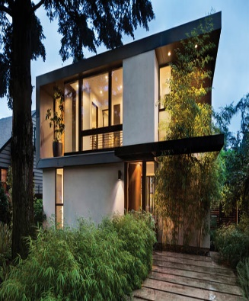
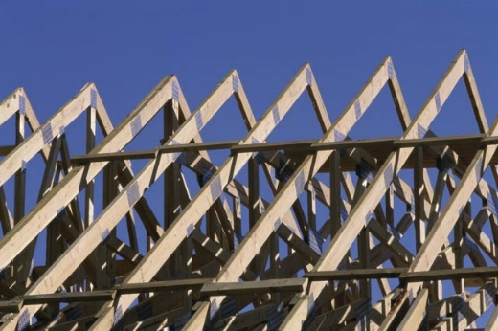
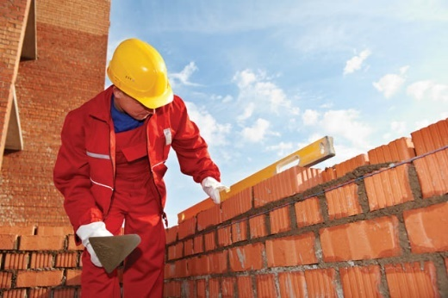
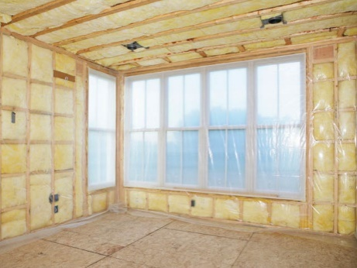
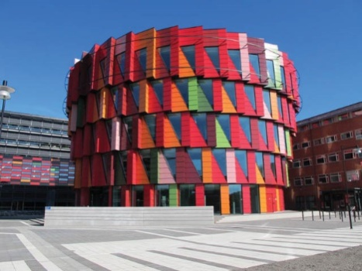
Vrste materijala u graditeljstvu :
Konstrukcijski materijali
Vezivni materijali
Izolacijski materijali
Materijali za oblaganje

Slide 4
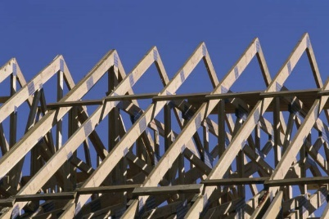
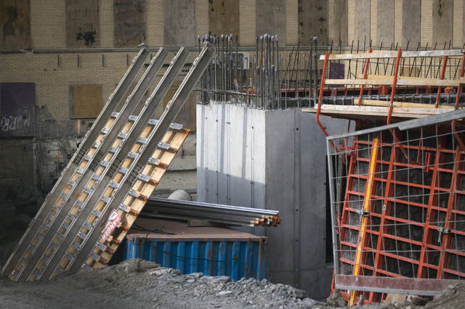
Konstrukcijski materijali
Materijali koji se koriste za izradu stupova, nosača, greda, nosivih zidova i krovišta nazivamo konstrukcijski materijali.
Drvo
Kamen
Opeka
Beton
Čelik
…

Slide 5
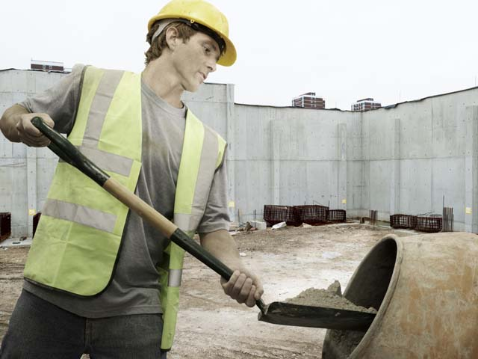
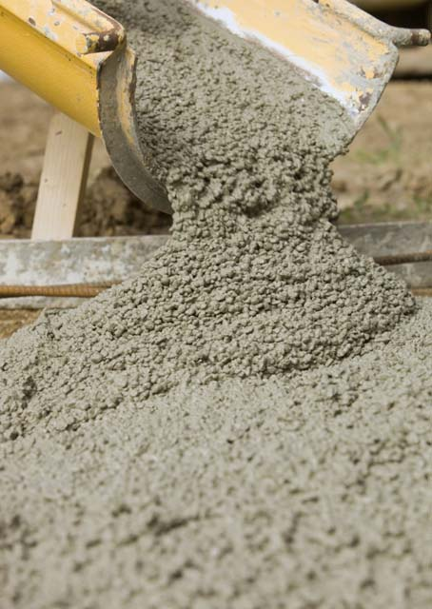
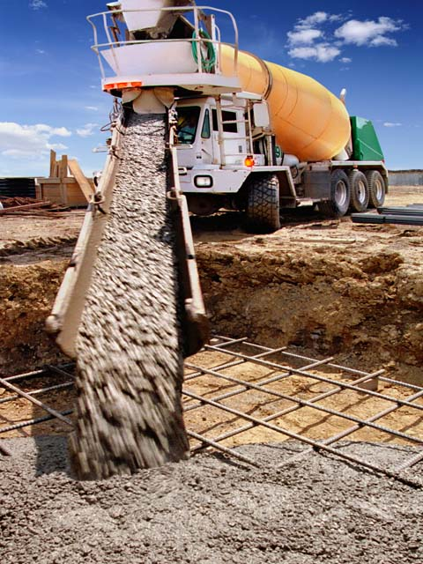
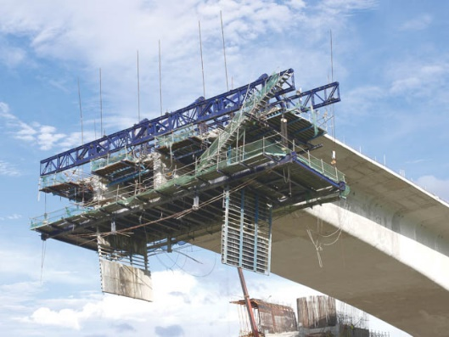
ŠLJUNAK, PIJESAK, CEMENT I VODA
BETON
ARMIRANI BETON
PREDNAPREGNUTI BETON

Slide 6
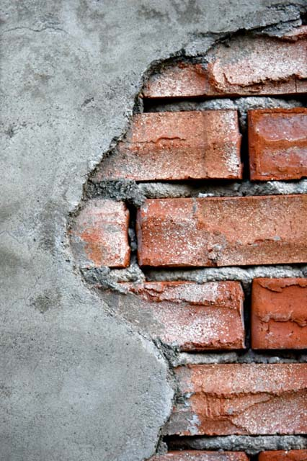
Vezivni materijali
Cement – nastaje prženjem lapora uz dodatak vapnenca i još nekih sirovina.
Vapno – nastaje prženjem kamena vapnenca.
Mort – nastaje mljevenjem vapna, pijeska i vode u određenom omjeru.
Gips – nastaje mljevenjem i prženjem prirodne sadre.
Ljepila

Slide 7
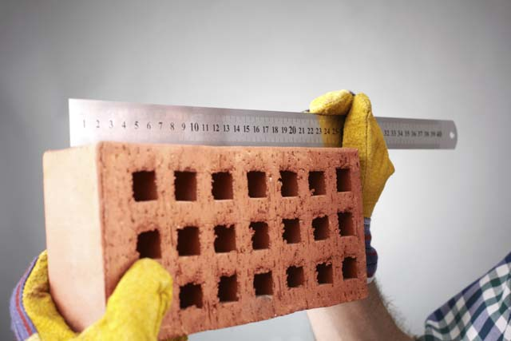
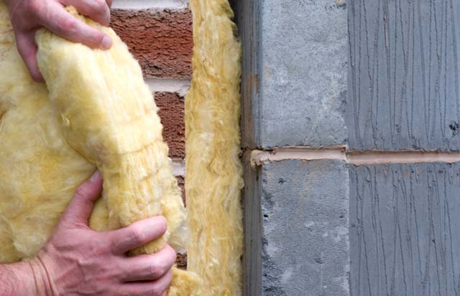
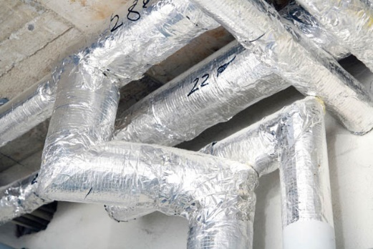
Izolacijski materijali
Od buke:
šuplja opeka, duple stijene, spužva, umjetna koža…
Toplinski izolatori
stiropor, kamena vuna, drvene obloge, staklo, lagane žbuke…
Od vlage:
bitumen, smola, plastične folije, aluminijske folije, bakar …

Slide 8
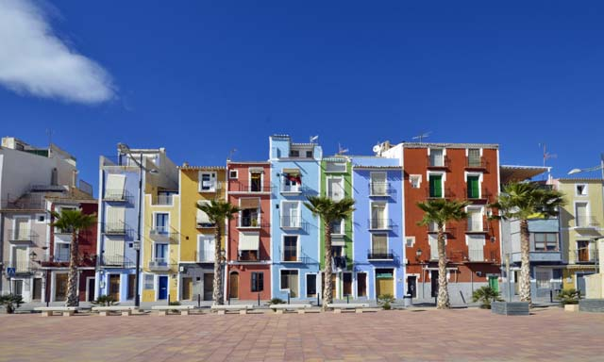
Materijali za oblaganje
Gotovo da nema materijala koji se ne koristi za unutarnje i vanjsko oblaganje, a najčešći su kamen, mramor, drvo, staklo, plastika, keramika…
Pročelje je vanjski dio svake zgrade.

Slide 9
Domaći rad:
Ogovori na pitanja u udžbeniku, str. 38.

